Slide 1
The HandyMap
Personas y escenarios

Slide 2
Identificación de Stakeholders
Usuarios
Profesionales
Inversores
Trabajadores

Slide 3
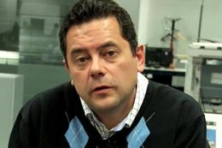

Juan Carrasco Padilla - Profesional

Slide 4
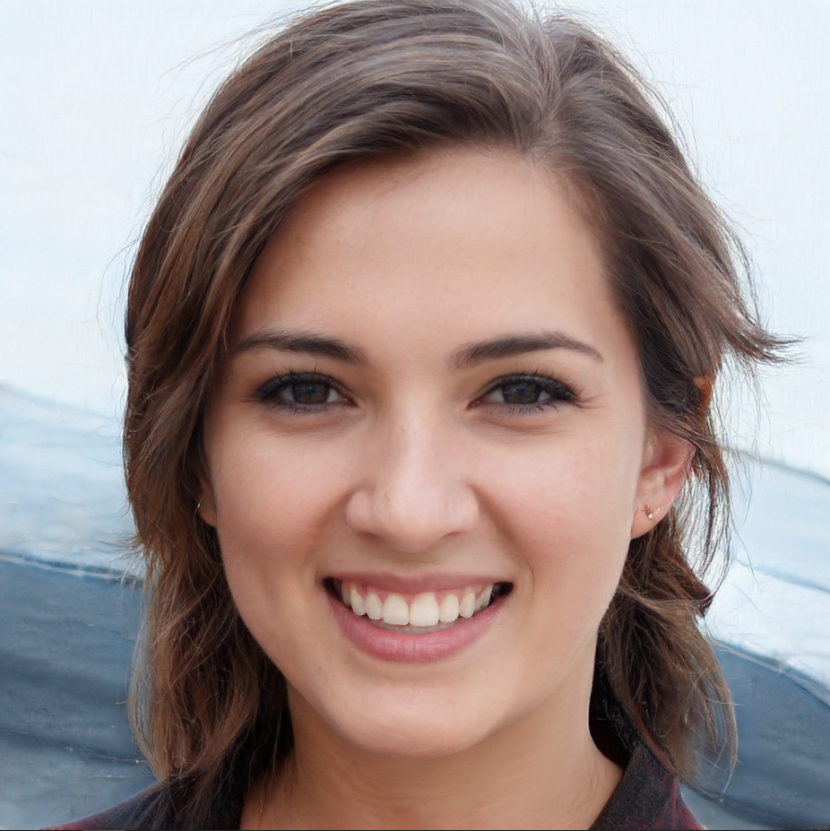
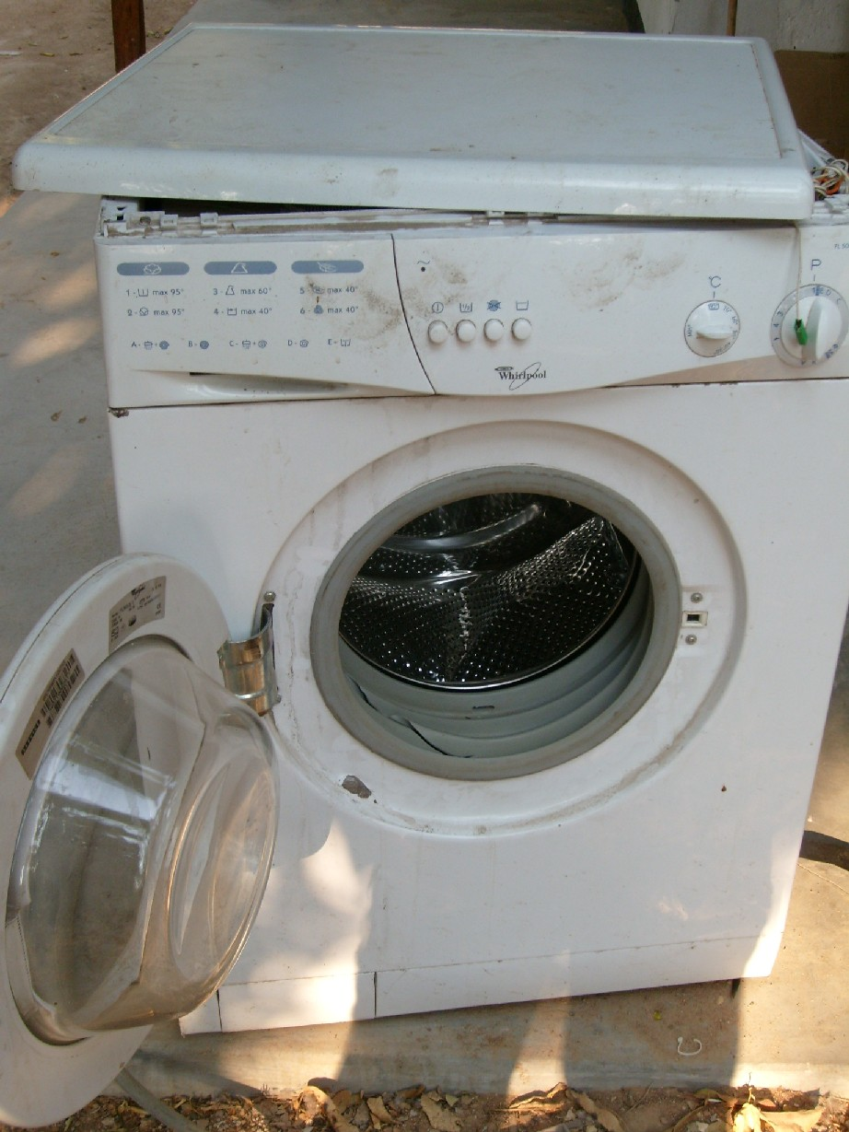
Claudia Herrera García - Usuario

Slide 5

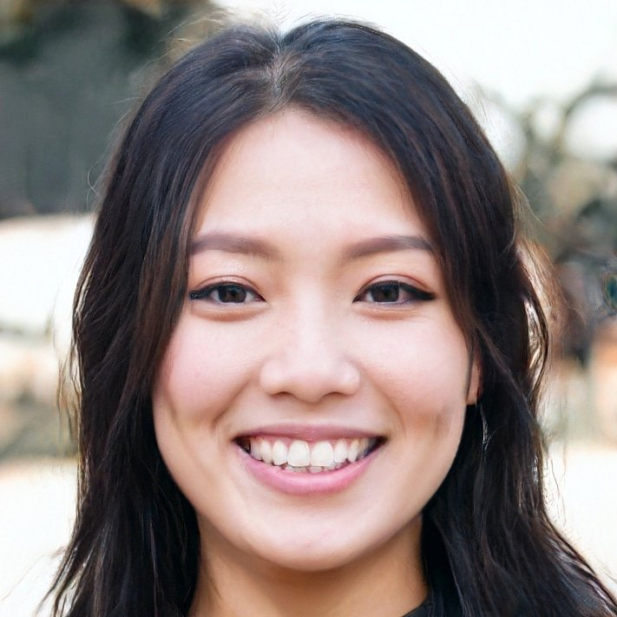
Rafaela Santos - Trabajadora (Social)

Slide 6
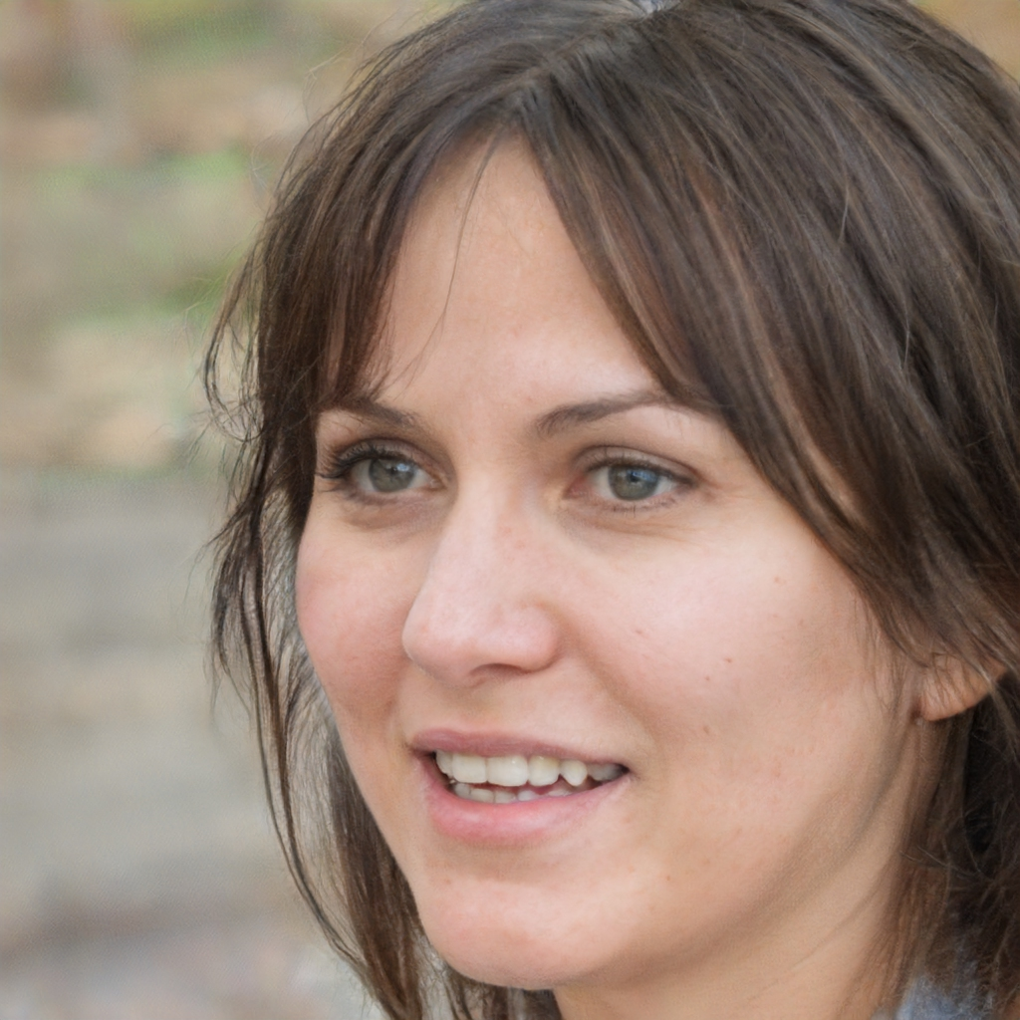


Elvira Torres - Trabajadora (Técnica)

Slide 7
Fin

